Slide 1
CompraRata

Slide 2
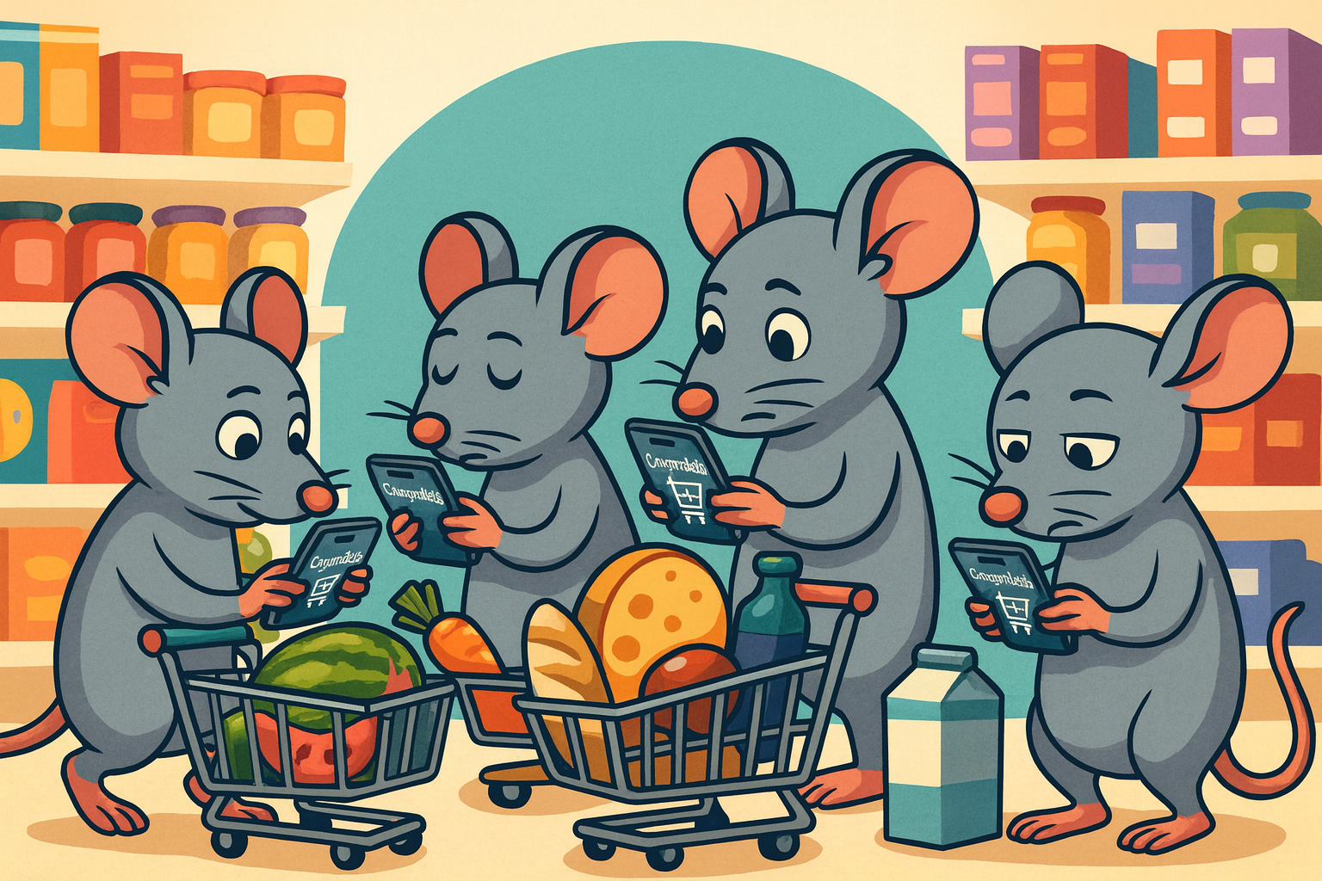
¿Qué es CompraRata?
Solución web
Comparar precios
Preparar compras
Revisar historial de compras
Impulsado por IA
Notes:
Es un sitio web donde los clientes de supermercados pueden comparar mas fácilmente los productos en el supermercado
Contempla el instante de la compra gracias al comparador de precios
Antes de la compra gracias a las listas de compras
Y después de la compra gracias al historial
La información dada por los usuarios ayuda a mejorar la experiencia de los mismos gracias al entrenamiento de modelos de datos

Slide 3

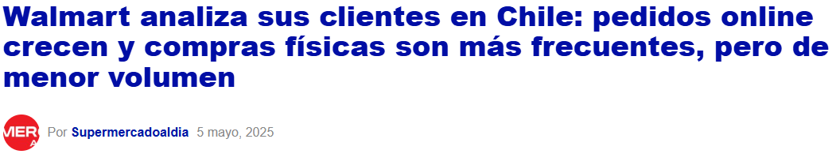
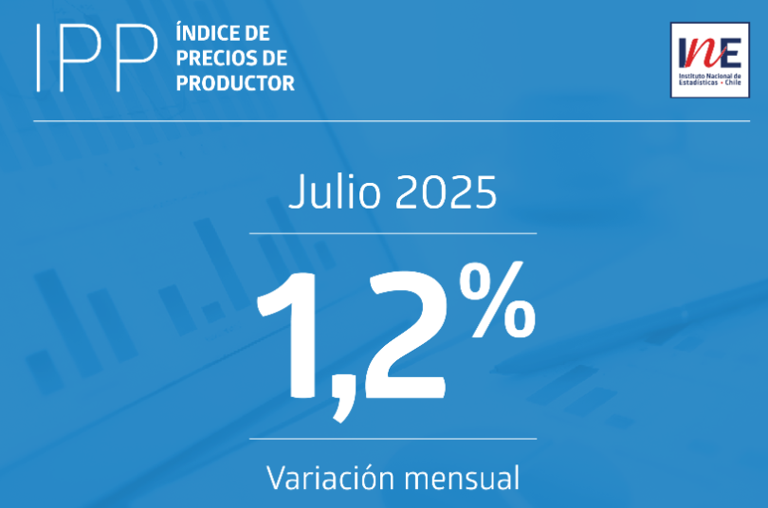
¿A quien le sirve?
Notes:
Las personas cada vez van mas al supermercado presencialmente, comprando menos volumen de cosas. Además, la inflación está peor controlada que nunca, por lo que controlar bien lo que se compra y el aumento de precios es clave

Slide 4
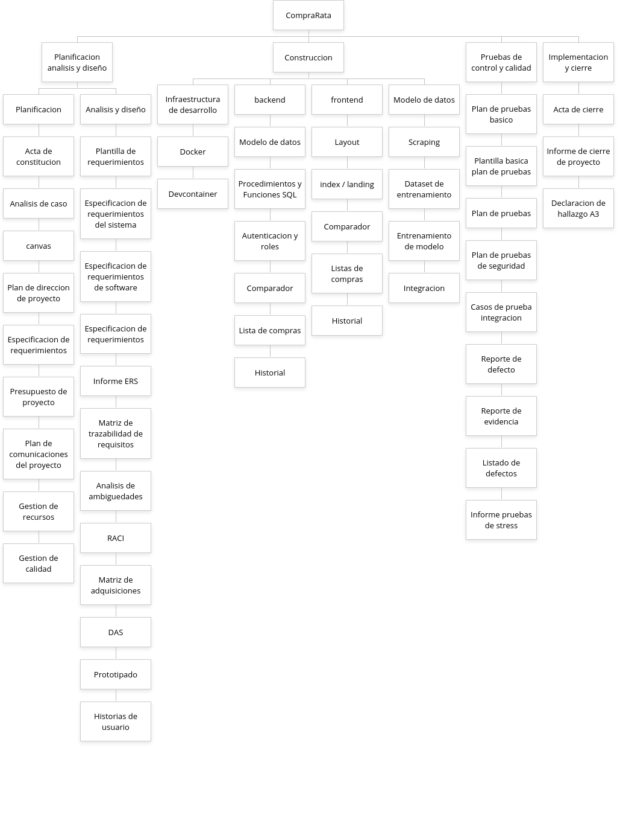
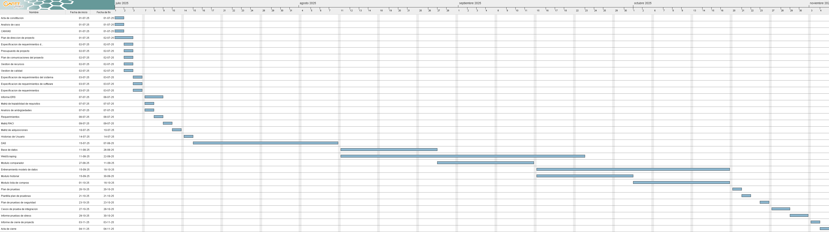
¿Cómo lo haremos?
Actividad |  | Roles / Responsabilidades
ID Actividad | Actividad | Claudio Brito | Francisco Castro
1 | Acta de constitucion | R
2 | Analisis de caso | R
3 | CANVAS | R
4 | Plan de direccion de proyecto | R
5 | Especificacion de requerimientos de las partes interesadas | R
6 | Presupuesto del proyecto | R
7 | Plan de cominicaciones del proyecto | R
8 | Gestion de Recursos | R
9 | Gestion de calidad | R
10 | Especificacion de requerimientos del sistema | R
11 | Especificacion de requerimientos de software | R
12 | Especificacion de requerimientos | R
13 | Informe ERS | R
14 | Matriz de trazabilidad de requisitos |  | R
15 | Analisis de ambigüedades |  | R
16 | Requerimientos | R
17 | Matriz RACI | R
18 | Matriz de adquisiciones | R
19 | Historias de Usuario |  | R
20 | DAS | R | R
21 | Plan de pruebas |  | R
22 | Plantilla plan de pruebnas |  | R
23 | Plan de pruebas de seguridad |  | R
24 | Casos de prueba de integracion |  | R
25 | Informe pruebas de stress |  | R
26 | Acta de cierre | R
27 | Informe de cierre de proyecto |  | R
28 | Base de datos | R
29 | Modulo comparador | R
30 | Modulo lista de compras | R
31 | Modulo historial |  | R
32 | WebScraping |  | R
33 | Entrenamiento modelo de datos |  | R
Notes:
SE EXPLICA A SI MISMO

Slide 5










¿Con que herramientas?
Notes:
Igual cada una se explica por si sola

Slide 6
